Slide 1
第3章 程序控制

Slide 2
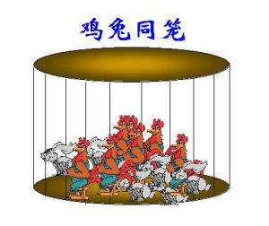
从鸡兔同笼说起
《孙子算经》中记载了一个有趣的问题。 “今有雉兔同笼，上有三十五头，下有九十四足，问雉兔各几何？”

Slide 3
一元一次方程
解：设兔有x只，则鸡有(35-x）只。
4x+2(35-x)=94
x=12
35-12=23
或解：设鸡有x只，则兔有（35-x）只。
2x+4(35-x)=94
x=23
35-23=12

Slide 4
二元一次方程
解：设鸡有x只，兔有y只。
x+y=35
2x+4y=94
y=12
x=23

Slide 5
修改鸡兔同笼问题
“今有雉兔同笼，下有九十四足，问雉兔各几何？”
设鸡兔只数为（x，y）
2*x+4*y=94
x=(94-4*y)/2
约束条件：
  y的搜索范围为0~23
  通过y不同的取值，求出（构造出）x

Slide 6
思考
如何在指定x的搜索范围的前提下，构造出y的取值
如何同时搜索x和y，确定正确的（x，y）

Slide 7
主要内容
3.1 选择结构
3.2 循环结构
3.3 跳转结构
3.4 应用实例

Slide 8
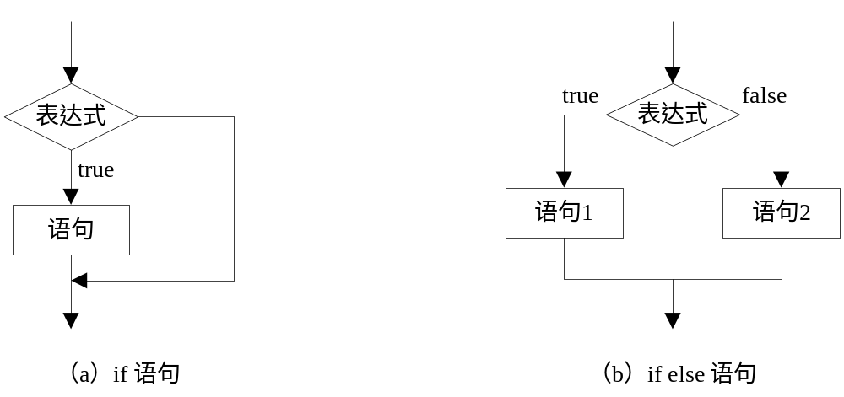
3.1 选择结构
3.1.1 if语句
if语句的两种基本形式：
（1）if(表达式) 语句
（2）if(表达式) 语句1 else 语句2

Slide 9
【例3-1】使用if语句实现考试成绩判定。
#include <iostream>
using namespace std;
int main()
{
int score; //考试成绩
cout<<"请输入考试成绩：";
cin>> score;
if(score>=60)
{
cout<<"及格！";
}
else
{
cout<<"不及格！\n";
}
return 0;
}

Slide 10
3.1.2 嵌套的if语句
int score= -50;
if(score>=0)
if(score<60)
cout<<"不及格!";
else
cout<<"非法数据!";
解释一：
解释二：
int score= -50;
if(score>=0)
{
if(score<60)
cout<<"不及格!";
}
else
cout<<"非法数据!";
int score= -50;
if(score>=0)
{
if(score<60)
cout<<"不及格! ";
else
cout<<"非法数据!";
}

Slide 11
【例3-2】 使用嵌套if语句实现考试成绩判定。
#include <iostream>
using namespace std;
int main()
{
int score; //考试成绩
cout<<"请输入考试成绩：";
cin>>score;
if(score<0)
{
cout<<"非法数据！";
}
//相当于score>=0 && score<60
else if(score<60)
{
cout <<"不及格！";
}
//相当于score>=60 && score<70
else if(score<70)
{
cout <<"及格！";
}
//相当于score>=70 && score<80
else if(score<80)
{
cout <<"中等！";
}
else //相当于score>=80
{
cout <<"优秀！";
}
return 0;
}

Slide 12
3.1.3 条件运算符? :的替代
条件运算符? :的语法为：
表达式1? 表达式2: 表达式3
C++中唯一的3目运算符，它们之间用“?”和“:”隔开。
运算规则：先计算表达式1的值，如果表达式1的值为true，那么表达式2被求值；否则表达式3被求值。整个条件表达式的值就是被求值表达式（表达式2或表达式3）的值。

Slide 13
3.1.3 条件运算符? :的替代
double score=60.1;
bool isPassed=scor<60? false :true;
等同于
double score=60.1;
bool isPassed;
if(score<60) isPassed=false;
else isPassed=true;

Slide 14
3.1.4 switch语句
switch语句的一般形式为：
switch (表达式)
{
case 整型常量表达式1:
语句组1
case整型常量表达式2:
语句组2
...
case整型常量表达式n:
语句组n
default:
语句组n+1
}
表达式
=常量1
y
语句组1
n
=常量2
y
语句组2
n
=常量n
y
语句组n
n
语句组n+1

Slide 15
【例3-3】根据考试成绩的等级输出百分制分数段。
#include <iostream>
using namespace std;
int main()
{
char grade;
cin>> grade;
switch(grade)
{
case 'A' : cout<<"80~100\n";
case 'B' : cout<<"70~79\n";
case 'C' : cout<<"60~69\n";
case 'D' : cout<<"<60\n";
default: cout<<"error\n";
}
return 0;
}

Slide 16
【例3-3】根据考试成绩的等级输出百分制分数段。
#include <iostream>
using namespace std;
int main()
{
char grade;
cin>> grade;
switch(grade)
{
case 'A' : cout<<"80~100\n";break;
case 'B' : cout<<"70~79\n"; break;
case 'C' : cout<<"60~69\n"; break;
case 'D' : cout<<"<60\n"; break;
default: cout<<"error\n"; break;
}
return 0;
}

Slide 17
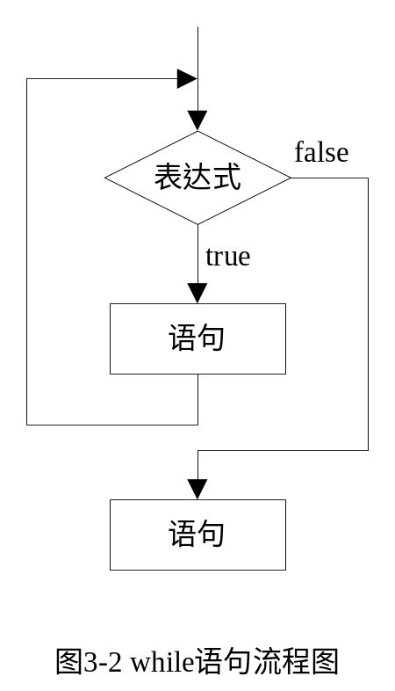
3.2 循环结构
3.2.1 用while语句构成循环
while语句首先对表达式的值进行判断，当表达式为true时，循环执行其中的内嵌语句（即循环体）；当表达式的值为false时，不再执行循环体（退出循环），并从紧跟在while循环后的第一条语句开始执行。其语法格式如下：
while (表达式) 语句

Slide 18
【例3-4】 用while语句计算1+2+3+…+100。
#include <iostream>
using namespace std;
int main( )
{
int i=1,sum=0;
while (i<=100)
{
sum=sum+i;
i++;
}
cout<<"sum="<<sum<<endl;
return 0;
}

Slide 19
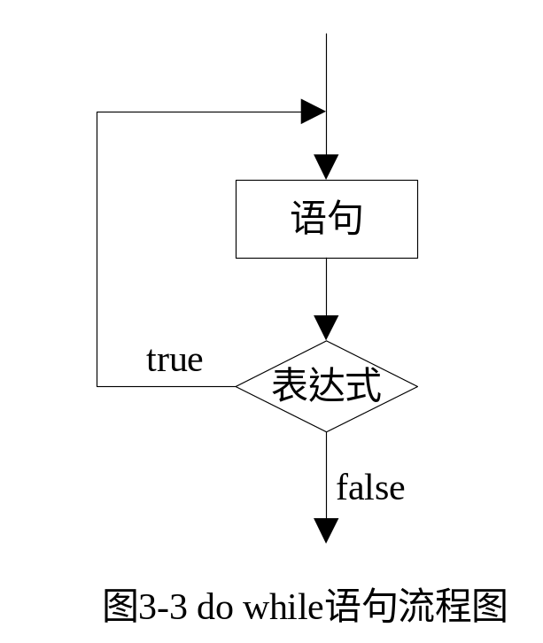
3.2.2 do-while语句
在while循环中，循环条件的测试是在循环开始处进行的。而do-while循环却不同，它对循环条件的检查放在了循环的尾部。这就意味着，do-while的循环体至少执行一次。具体语法格式如下：
do
语句
while(表达式);

Slide 20
【例3-5】 用do-while语句计算1+2+3+…+100。
#include <iostream>
using namespace std;
int main( )
{
int i=1,sum=0;
do
{
sum=sum+i++;
}while (i<=100);
cout<<"sum="<<sum<<endl;
return 0;
}

Slide 21
3.2.3 for循环
for语句的一般形式是：
for(表达式1; 表达式2; 表达式3) 语句
它的执行过程如下：
①求解表达式1。
②求解表达式2，若其值为true，则执行for语句中指定的内嵌语句（即循环体），然后执行第③步；若值为false，则结束循环，转到第⑤步。
③求解表达式3。
④转回上面第②步骤继续执行。
⑤循环结束，执行紧接for语句后面的其他语句。

Slide 22
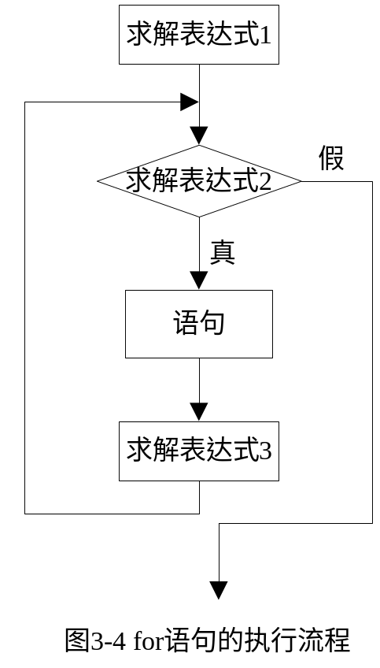
3.2.3 for循环

Slide 23
【例3-6】用for语句计算1+2+3+…+100。
#include <iostream>
using namespace std;
int main()
{
int i;
int sum=0;
for(i=1; i<=100; i++)
sum+= i;
cout<<"sum="<<sum<<endl;
return 0;
}

Slide 24
3.2.4 循环嵌套
**********
*********
********
*******
******
*****
****
***
**
*
int i, j;
for(i=0; i<10; i++)
{
for(j=i; j<10; j++)
cout<<"*";
cout<<endl;
}

Slide 25
3.3 跳转结构
3.3.1 break语句
两种用途：
（1）用在switch语句中终止某个case语句，如3.1.4所述。
（2）立即结束当前所在层的循环，程序从循环语句后面的第一个语句继续执行。

Slide 26
【例3-7】用break语句实现累加求和到10。
#include <iostream>
using namespace std;
int main()
{
int sum=0,num=1;
while(num<=100){
sum+=num;
if(num==10) break;
num++;
}
cout<<"累加求和："<<sum<<endl;
return 0;
}

Slide 27
【例3-8】break语句跳出所在层的循环。
#include <iostream>
using namespace std;
int main()
{
int num=1;
for(int i=0;i<2;i++)
{
for(;;)
{
cout<<"num="<<num<<endl;
num++;
if(num==4) break;
}
num=1; //未被执行
}
return 0;
}

Slide 28
3.3.2 continue语句
在很多情况下，continue语句是对break语句的补充。但continue不是立即终止所在循环，而是跳过本次循环的剩余语句，并回到循环的条件测试部分，重新开始执行循环。另外，continue语句不能用于switch语句中。

Slide 29
【例3-9】累加1~100之间所有能整除10的整数的和。
#include <iostream>
using namespace std;
int main(){
int sum=0,num=0;
while(num<=100)
{
num++;
if(num%10!=0) continue;
sum+=num; //累加求和
}
cout<<"累加求和："<<sum<<endl;
return 0;
}

Slide 30
3.3.3 goto语句
在程序设计时，并不推荐使用goto语句。这是因为goto语句容易造成程序混乱，降低可读性，另外它还阻止某些编译器的优化。但由于C++可用作替代汇编语言，所以goto语句还是不可缺少的。如能在程序中合理使用，还是有益处的。
goto语句要求有一个标号。标号是一个后面跟有冒号的有效标识符。标号必须与使用它的goto语句在同一函数中，即不能在不同函数之间跳转。goto语句的一般形式为：
    goto label;
    label:
其中，label为标号，既可以放在goto语句的前面，也可以放在goto语句的后面。

Slide 31
3.3.4 return语句
return语句用来明确地从一个函数中返回。ANSI C++标准将它归入跳转结构，因为它使程序返回到（即跳回到）调用函数的地方继续执行。return带回的数值即为函数的返回值。

Slide 32
3.4 应用实例
【例3-10】判断正整数是否为素数。
#include <iostream>
#include <cmath>
using namespace std;
int main(){
int i,b,x;
cout<<"请输入一个正整数：\n";
cin>>x; //C行
b=sqrt(x); //计算x的算术平方根
for(i=2;i<=b;i++)
if(x%i==0)
break; //A行
if(i>=b+1) //B行
cout<<x<<"是素数";
else
cout<<x<<"不是素数";
return 0;
}
Notes:
分析：正整数x是素数的条件是x不能被2，3，…，sqrt(x)整除。

Slide 33
【例3-11】 求解300~400范围内的所有素数。
#include <iostream>
#include <cmath>
using namespace std;
int main(){
int x, b,i,n=0; //n为素数计数器
for(x=301;x<400;x+=2) //2以外的偶数都不是素数
{
b=sqrt(x); //计算x的算术平方根
for(i=2;i<=b;i++)
if(x%i==0)
break;
if(i>=b+1)
{
cout<<x<<" ";
n++;
if(n%10==0) //控制每行输出10个数
cout<<endl;
}
}
return 0;
}

Slide 34
【例3-12】 求圆周率π的近似值，直到最后项绝对值小于10⁻⁸。
#include <iostream>
#include <cmath>
#include <iomanip>
using namespace std;
int main(){
double s = 0, x = 1; //初始化
long k = 1;
int sign = 1;
while (fabs(x)>1e-8) //项值在比较前要先求绝对值
{
s+=x; //累加求和
k+=2;
sign*= -1;
x = sign/double(k); //强制转换使x得到浮点数值
}
s*=4; //π值
cout<<"π="
<<setiosflags(ios::fixed)
<<setprecision(8)
<<s<<endl;
return 0;
}

Slide 35
3.5 小结
选择结构包括if和switch语句。在if语句中，else子句为可选项。if和else if可以组成嵌套if语句。switch语句适合处理多分支情况。
循环结构包括while、for和do while语句。三种语句在表达能力上完全等价，只是在使用形式上有差异。while属于前测试循环语句，因为它要先判断循环的条件是否成立，而do while属于后测试循环语句，因为它是先执行一次循环体，然后才判断循环的条件是否成立。for循环语句又称为计次循环语句，多用于循环次数已知的情况，在实际应用中使用的较为广泛。
跳转结构有break、continue、goto和return等语句。其中，break用于退出所在的循环或者退出switch语句；continue用于中止本次循环，并开始下一次循环。goto语句一般不推荐使用，而return语句主要用于函数返回。

